Slide 1

Prayer Meeting for Persecuted Church Worldwide
박해받는 교회를 위한 화요기도모임
2024년 9월 10일(화) pm7:30-9:00/Zoom
회의 ID 4286956103

Slide 2
순서
찬양 5’
OPENDOORS CORE VALUE(5’)
Arise Africa 말리인터뷰 영상 5’23”
오늘의 말씀 15’
전세계 박해 받는 교회를 위한 기도(30’)

Slide 3
슥4:6-7
6만군의 여호와께서 말씀하시되 “이는 힘으로 되지 아니하며, 능력으로 되지 아니하고, 오직 나의 영으로 되느니라
7큰 산아 네가 무엇이냐? 네가 스룹바벨 앞에서 평지가 되리라
6 “This is the word of the Lord to Zerubbabel: ‘Not by might, nor by power, but by my Spirit,’ says the Lord Almighty. 7”What are you, O mighty mountain? Before Zurubbabel you will become level ground.”

Slide 4

OPEN DOORS CORE VALUE/핵심가치
1. 우리는 그리스도의 몸의 지체이다.
We are part of the Body of Christ.
2. 우리는 박해 받는 교회를 섬긴다.
We are Persecuted Church driven.
3. 우리는 성경의 사람이다.
We are people of the Bible.
4. 우리는 기도의 사람이다.
We are people of prayer.
5. 우리는 믿음으로 살며 사역한다.
We live and work by faith.
6. 우리는 예수 그리스도와 그의 지상명령에 헌신한다.
We are devoted to Jesus Christ and His commission.
7. 우리는 오직 하나님의 영광을 위해 사역한다.
We are motivated solely for the glory of God.

Slide 5
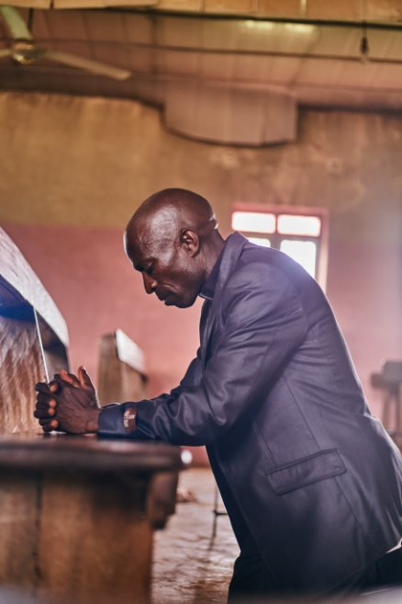

박해 받는 교회를 위한 기도(30’)
Prayer for Persecuted Church

Slide 6
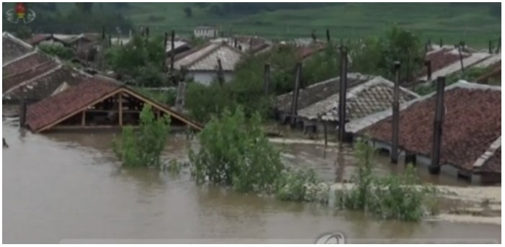
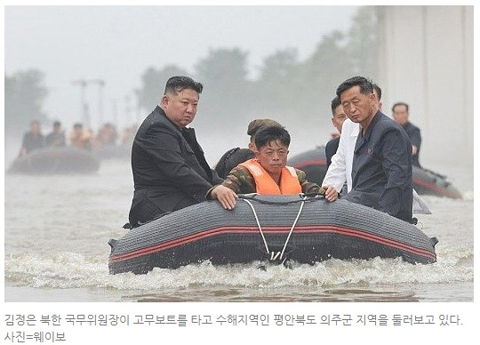
#북한 | 홍수피해 복구과 북한의 기독교박해 중단을 위한 기도
홍수로 인해 피해를 입은 북한 주민들과 성도들을 위해 기도합니다. 북한 압록강 유역의 대규모 홍수로 인해 신의주와 의주군을 비롯한 평안북도와 만포시 등 자강도 지역에 큰 피해가 발생하였습니다. 내지에서 들려오는 수해 피해와 북한의 대응은 매우 심각합니다. 수해복구는 수재민 지원보다도 김씨 일가 초상화와 우상화 사적지 보존이 먼저이고, 각종 세외 부담 강요로 주민들의 부담이 가중되는 형편입니다. 수해 피해에 더해 국가의 부담까지 떠안고 있는 주민들을 위해 기도합니다. 특별히 수재민들과 수해를 입은 신자들을 위해 기도합니다. 이들에게 물자들이 시기 적절하게 공급되고 원활하게 수해복구가 이루어 지기를 기도합니다.
북한의 기독교 박해 중단을 위해 기도합니다. 지난해 10월 북송된 탈북자들 중에 성경을 접하거나 기독교 교리에 대해 들었다는 기록이 있는 사람의 경우 가차 없이 정치범수용소로 보내졌다고 북한 전문 매체 데일리NK가 내부 소식통을 인용해 보도했습니다. 신앙을 가지 탈북자들이 정치범으로 간주되어 가혹한 처벌을 받고 있는 상황에서 북송된 신자들과 강제북송 중단을 위한 기도가 특별히 요청됩니다. 또한 선교현장에서는 계속해서 북한 내 지하교회 적발 사건들이 여러 지역에서 보고되고 있습니다. 순교한 것을 알려진 이들 뿐 아니라 갑작스럽게 행방이 묘연해진 가구들을 고려할 대 예상 피해 규모가 어림잡아 200여명에 달할 것으로 보입니다. 북한의 기독교 박해가 하루 속히 중단되도록 기도합니다. 또한 붙잡힌 성도들의 안전과 안위를 위해 기도합니다.
큰 산아 네가 무엇이냐? 네가 스룹바벨 앞에서 평지가 되리라는 말씀처럼 북한 정권이 하나님 앞에서 한줌의 모래알처럼 흩어지기를 기도합니다.

Slide 7
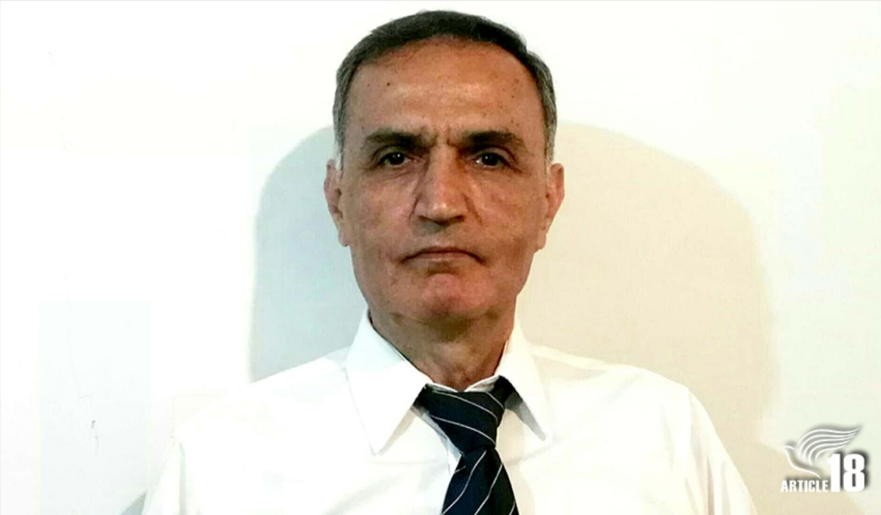
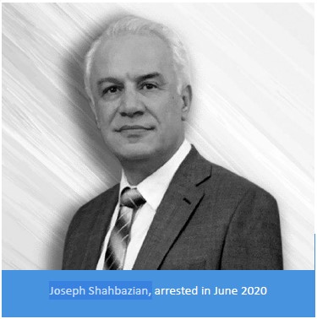
#이란 | 감옥에서 풀려난 목사
이란에서 가정교회를 이끌었다는 이유로 10년의 징역형을 선고받고 복역 중이던 이란계 아르메니아 목사 아누샤반 아베디안(Anooshavan Avedian)이 테헤란의 에빈 교도소에서 1년여 만에 무죄를 선고받고 석방되었습니다.
아누샤반은 이란계 아르메니아 목사인 조셉 샤바지안(Joseph Shahbazian)이 10년 형을 선고받고 석방된 바로 그날 소환되어 1년여 동안 감옥에서 복역해 왔습니다. 지난해 유엔 인권위원회는 이란에 '종교 또는 신념의 자유에 대한 권리를 행사했다는 이유로 수감된 사람들을 즉시 석방하고, 이들에게 '적절한 보상'을 제공할 것'을 촉구했습니다. 또한, 오픈도어 파트너 단체인 Article18도 지난 7월 유엔에 제출한 공동 성명에서 이란 당국에 아누샤반을 비롯한 다른 기독교인 양심수를 즉각 석방할 것을 촉구했습니다.
현재 에빈 교도소에는 최소 10명을 포함해 최소 21명의 기독교인이 신앙과 관련된 형을 선고받고 복역 중입니다. 그 중에는 아르메니아 시민권자인 하콥 고추미안(Hakop Gochumyan)도 '비정상적인 개종'에 관여한 혐의로 10년 형을 선고받고 복역 중입니다.
수감된 형제자매들을 위해 계속해서 기도하고 변호합시다. 이란의 기독교인 박해에 대한 전 세계의 인식이 높아지도록 기도해주세요. 전 세계 정부, 인권 단체, 영향력 있는 사람들이 모든 기독교인의 권리와 자유를 보호하기 위해 계속해서 목소리를 내고 행동할 수 있도록 기도해 주세요.

Slide 8
이란을 위해 기도합니다.
아뉴샤반 목사님이 석방되게 우리의 기도를 들으신 하나님을 찬양합니다. 전 세계의 정부, 인권 단체, 영향력 있는 사람들이 이란의 기독교인의 권리와 자유를 보호하기 위해 계속해서 목소리를 내고 행동할 수 있도록 주님의 긍휼한 마음을 부어 주시기를 기도합니다.
이란의 신자들이 복음을 전할 때 뱀같이 지혜롭고 비둘기같이 순결한 마음을 주시도록 기도합니다. 계속 성장하는 이란교회를 사용하여 주시고, 더 많은 사람들을 그리스도께로 인도할 수 있도록 능력을 주시기를 기도합니다.
이란의 기독교인들이 믿음 안에서 인내할 수 있도록 기도합니다. 가정교회들이 함께 모여 예배할 때에 이 비밀 모임을 보호해주시고, 관련된 사람들의 믿음을 강하게 세워 주시고, 위험에도 불구하고 계속 모일 수 있는 창의적인 방법을 공급해 주시기를 기도합니다.

Slide 9
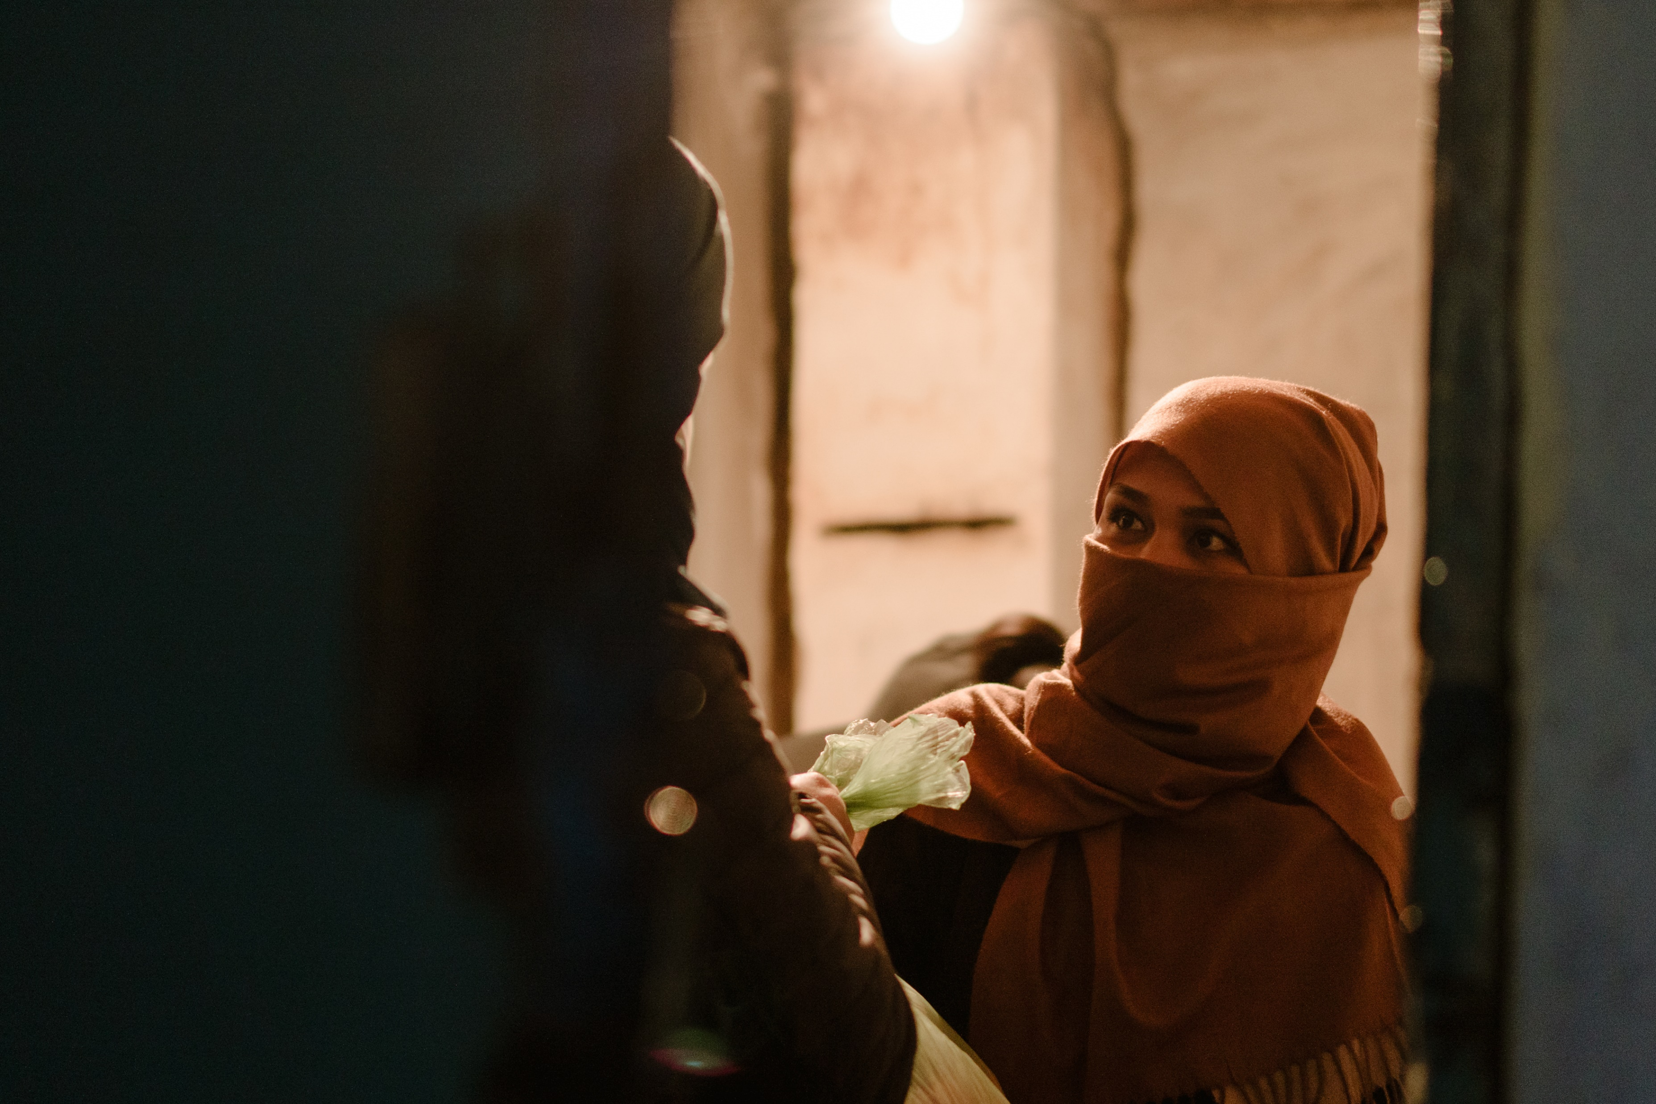
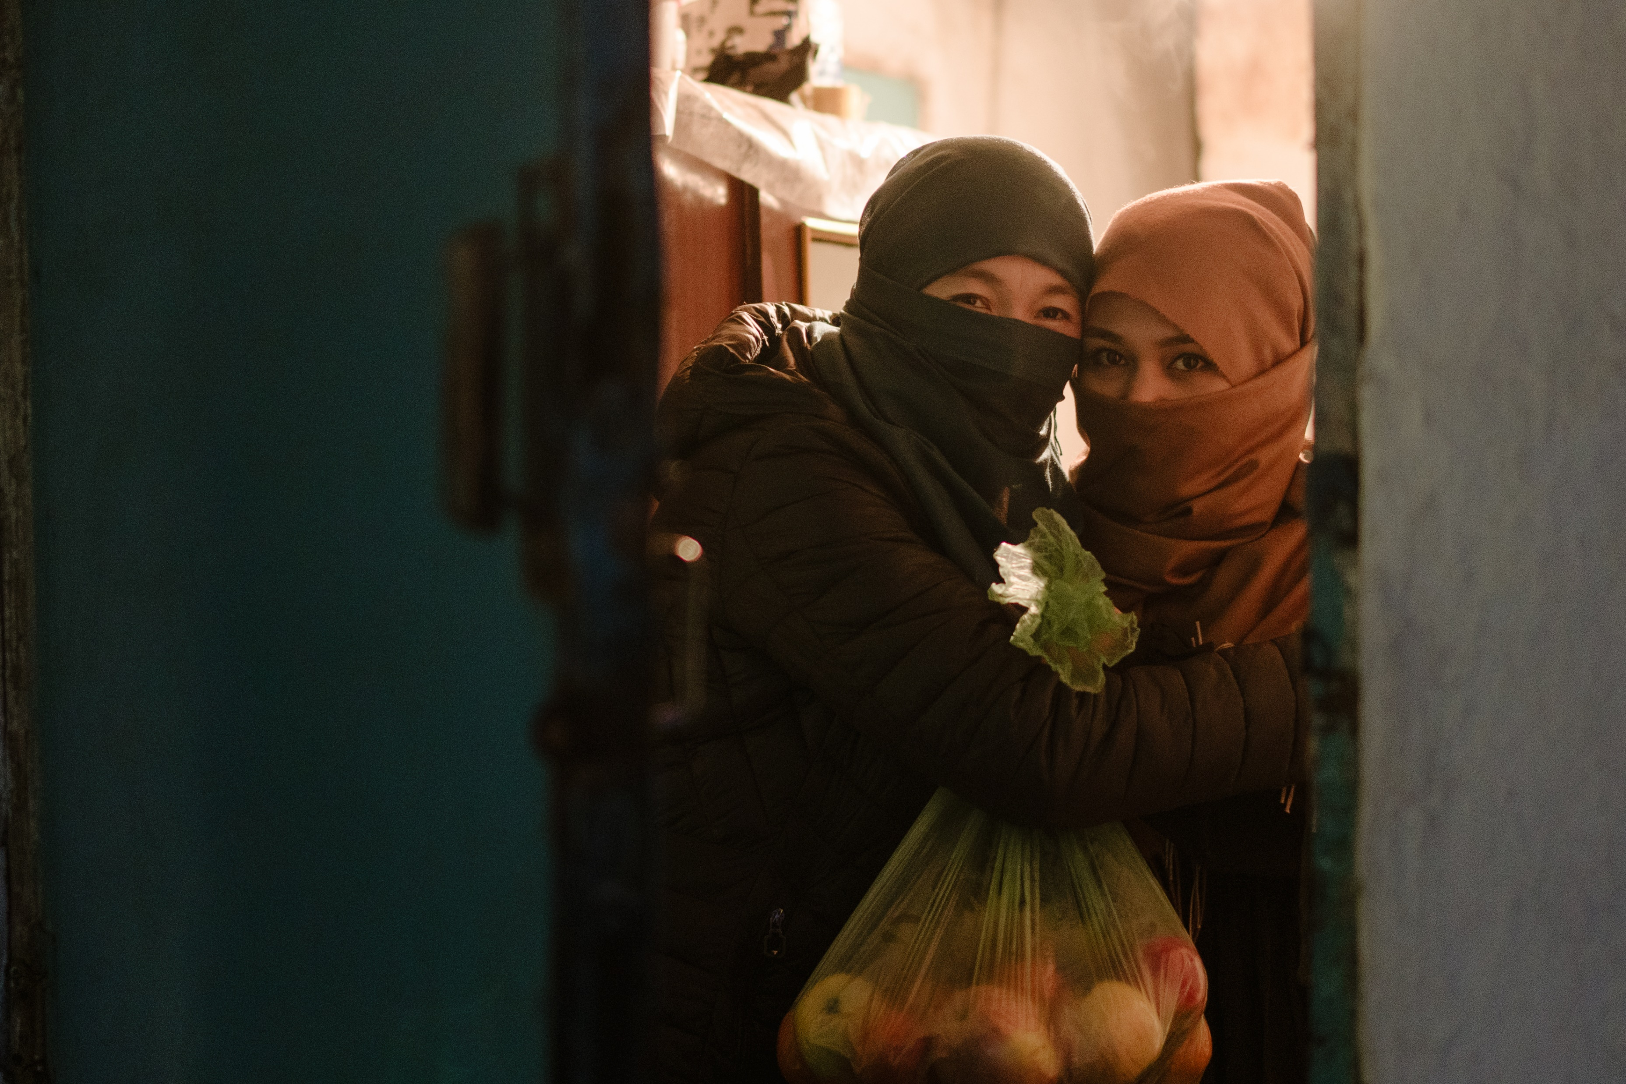
#아프카니스탄 | 비밀신자 카다(kahda)의 용감한 고백 그 이후
카다를 기억하시나요? 그녀는 자신의 이야기가 공개된 이후 큰 변화가 일어났다고 말합니다. 그녀는 가족들에게 복음을 전했고, 가족들은 예수님을 따르기로 결정했으며, 이전에는 느끼지 못했던 진정한 행복과 자유를 얻게 되었습니다. 여성의 권리와 교육을 제한하는 억압적인 탈레반 정권 속에서도 이들은 희망과 영적 강인함을 잃지 않고 있습니다. 이들은 핍박을 피하기 위해 조심스럽게 만나고, 가난과 질병으로 고통받는 동료 신자들의 지원에 감사를 표하며 기도를 요청합니다.
아프가니스탄에서는 예수를 믿기 위해 목숨을 걸어야 합니다. 2021년 탈레반이 카불을 함락한 이후, 상황은 더욱 악화되었습니다. 이슬람에서 개종한 사실이 발각되면 생명이 위험합니다. 많은 기독교인들은 피난민이 되었고, 남아 있는 신자들은 숨어버렸습니다. 만약 기독교인라는 사실이 발각되면 체포되어 고문당하며 심지어 사형에 처해 집니다.
아프가니스탄에 얼마나 많은 기독교인이 있는지는 아무도 모릅니다. 그러나 놀랍게도 교회가 성장하고 있다는 소식이 전해지고 있습니다.
“아프가니스탄 사람들은 수십년 동안 전쟁과 고통을 경험했기 때문에 사랑에 목말라 있습니다. 자신들을 향한 예수님의 사랑에 대해 들은 이들은 탈레반과 다릅니다. 기독교인이 되기 시작하기 때문이죠.”
카다와 에산 부부는 세례를 받고 비밀신자 그룹과 연결이 되었습니다. 하루는 남편이 성경공부 모임에 갔다가 집에 돌아오지 않았습니다. 전화를 걸고 또 걸었지만 응답이 없었습니다.
이틀 후에 에산은 시체가 되어 돌아왔습니다. 그는 고문을 당하다가 살해당한 것입니다. 카다는 비통한 고통에 빠졌지만 하나님의 말씀으로 다시 일어 났습니다.
[월간 오픈도어 7월호] 참고하세요^^

Slide 10
카다에 대한 영상을 보고 함께 기도해 주세요.
남편을 잃은 카다에게 주님의 말씀을 통해 위로와 평안을 주시기를 기도합니다. 은밀히 예수님을 따르며 복음을 전하는 아프가니스탄의 신자들을 지켜 주시고, 믿음과 용기와 지혜를 주시기를 기도합니다.
탈레반의 삼엄한 감시와 억압 가운데서도 용감한 비밀신자들을 사용하여 복음을 전하게 하심을 감사드립니다. 그리스도의 증인으로서 살아가는 이들을 지켜 주시고, 주의 지팡이와 막대기로 안위하여 주시기를 기도합니다.
아프가니스탄 난민들에게 구호의 손길이 끊이지 않게 하시고, 일자리와 학교와 자유롭게 예배할 수 있는 공간을 허락하여 주시기를 기도합니다. 어떠한 절망적 상황속에서도 희망과 용기를 잃지 않도록 목자 되신 주님께서 인도하여 주시기를 기도합니다.

Slide 11



박해 받는 교회를 위한 기도가 이 땅에 요원의 불길처럼 뜨겁게 일어나기를 기도합니다.
오픈도어 기도용사들을 위하여
2024 Muskathlon 대회를 위하여
오픈도어 설립 30주년 기념 선교대회를 위하여
오픈도어 1,300여 명의 사역자들이 브라더 앤드류의 길을 따라 믿음과 용기를 잃지 않고, 겸손하게 박해 받는 교회를 잘 섬길 수 있게 하옵소서! 예수의 제자의 길을 끝까지 걸어가게 하옵소서!
화요기도모임을 지키는 기도용사들을 축복하시고, 각 가정마다 하나님의 부르심의 소망이 밝게 빛나게 하시고, 부르짖는 간구를 들으시며, 일평생 주님을 영화롭게 하는 거룩한 삶이 되게 하옵소서
2024년 머스카슬론 대회가 10월 9-10일 진행됩니다. 화란에서 41명이 지원했습니다. 1만 유로 참가비 모금과 준비하는 기간동안 북한지하교회 성도들을 향한 주님의 긍휼한 마음을 부어 주시기를 기도합니다.
한국 참가자 50명을 예비하여 주시고, 한국 기독 청년들이 영적으로 서로 도전 받고 일깨어 남은 바 죽게 된 자를 돌아보는 비전이 공유되기를 기도합니다.
2025년 1월은 이 땅에 오픈도어 사역이 시작된 지 30주년이 되는 해입니다. 지금까지 한국교회를 통해서 전세계 박해 받는 교회를 위해서 기도하며, 물질로 후원하게 하신 하나님께 감사를 드립니다.
강사로 오시는 Evert Schut[전 OD사역총책임자]를 통해 말씀으로 성도들을 위로하고, 오픈도어 사역의 비전이 한국교회에 잘 전달되기를 기도합니다. 오픈도어와 동역할 수 있는 교회를 세워 주옵소서!

